Slide 1

Meilenstein-Meeting: The A-Team
https://svm3.services.kostadinov.it/

Slide 2
Gliederung
Aktueller Stand
Ausblick
Herausforderungen

Slide 3
Aktueller Stand
ER-Modell abgegeben

Slide 4
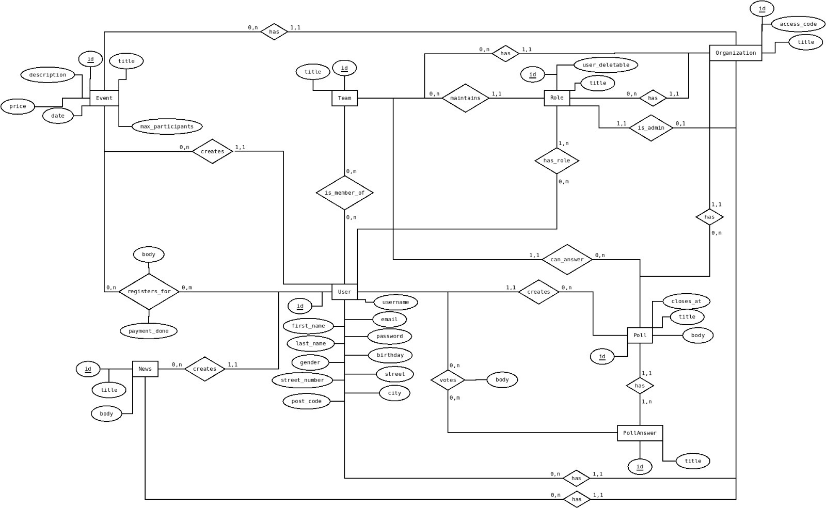

Slide 5
Aktueller Stand
ER-Modell abgegeben
Joomla Seite
Content vervollständigt
Kalender implementiert
Öffentliche & interne Bildergalerie (mit Anmeldung)
Entwicklung der internen Seite
Interne News/Neuigkeiten
Veranstaltungen + Anmeldung zu diesen
Interne Umfragen
Rechteverwaltung

Slide 6
Ausblick
Letzte Funktionen der internen Seite implementieren
Rechteverwaltung verfeinern
Joomla
Seite „aufräumen“
Interne Seite verknüpfen

Slide 7
Herausforderungen
Interne Teamkommunikation in Zeiten von Corona
Optimierung der internen Seite
Rechteverwaltung

Slide 8
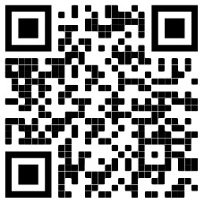
Made with ❤️ in Heidenheim Remote at Home

